Slide 1
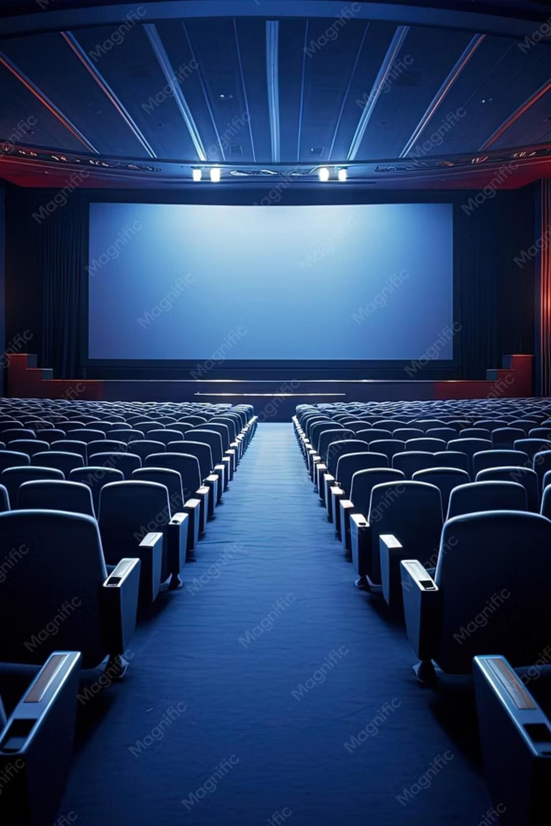
Кино.Форум
Сайт для обсуждения фильмов и общения киноманов
Выполнили
Коротин Роман и Соклаков Даниил

Slide 2
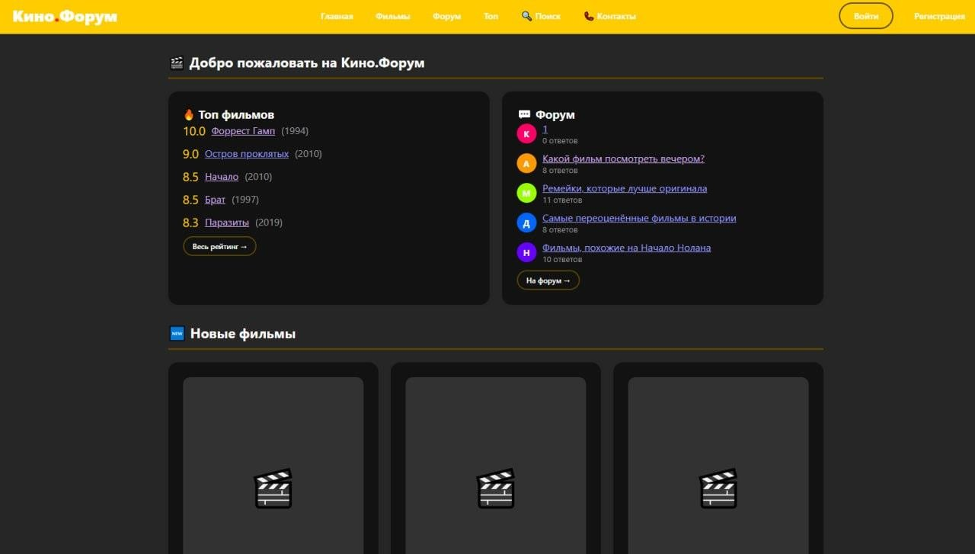
О проекте
Кино.Форум — это веб-сайт, где любители кино могут находить фильмы, писать рецензии, ставить оценки и общаться с другими людьми.
Идея была в том, чтобы создать удобную площадку для киноманов, где всё просто и понятно, без лишней рекламы и наворотов.

Slide 3
Проблема
Слишком много рекламы
На больших сайтах реклама отвлекает от просмотра контента
Заказные отзывы
Отзывы часто необъективные и написаны по заказу
Нет простого русского сайта
Отсутствует удобная площадка для спокойного обсуждения фильмов
Сложный интерфейс
Хочется, чтобы было понятно и не приходилось долго разбираться

Slide 4





Технологии
Python + Flask
Язык Python и фреймворк Flask для серверной части
SQLite + SQLAlchemy
База данных SQLite и библиотека SQLAlchemy для работы с ней
HTML + CSS
Страницы сверстали на HTML и CSS
Flask-Login
Для авторизации использовали Flask-Login
WTForms
Для создания форм использовали WTForms
Jinja2
Шаблоны собираются через Jinja2, встроенный во Flask

Slide 5
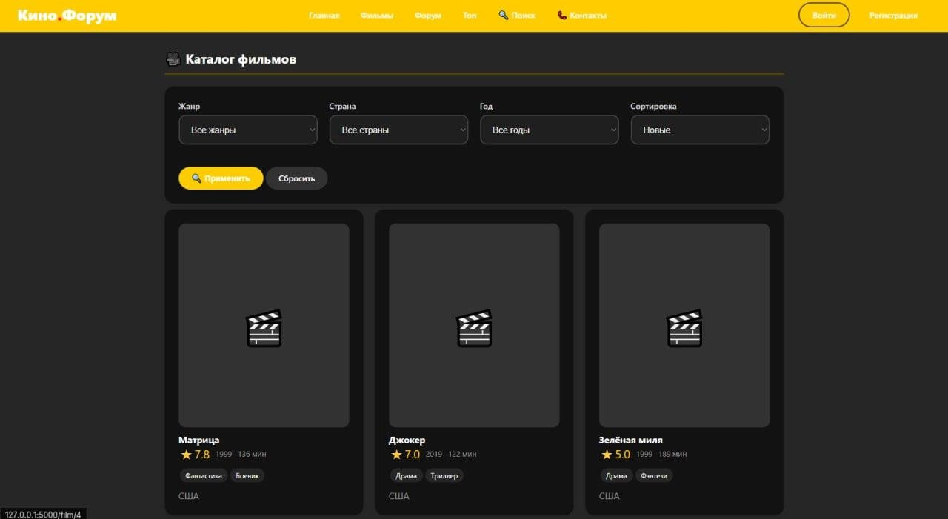
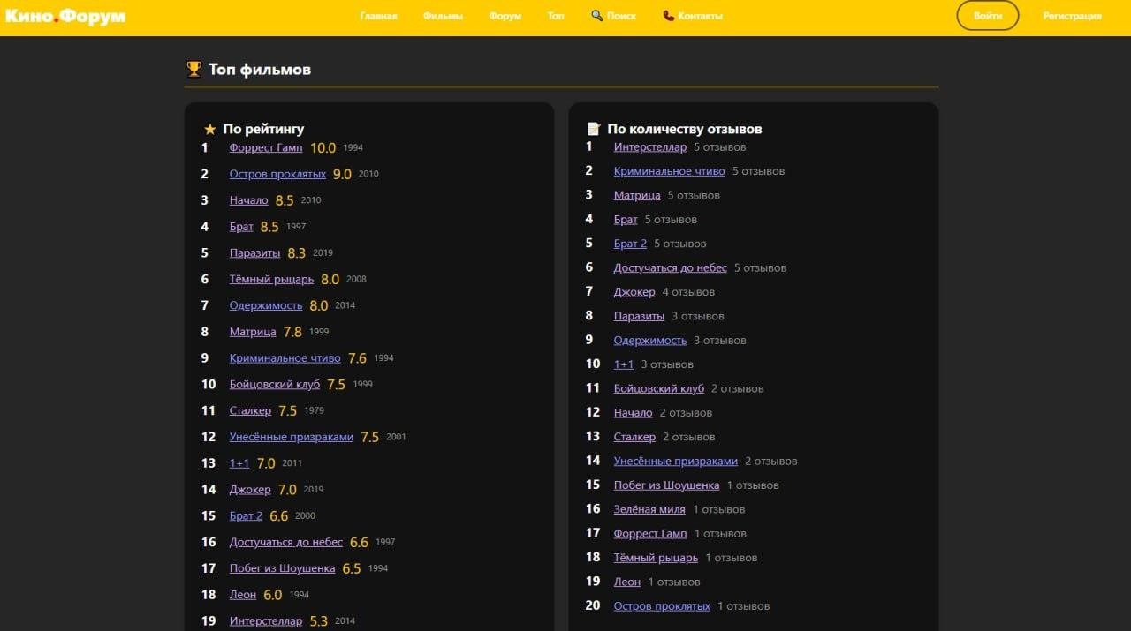
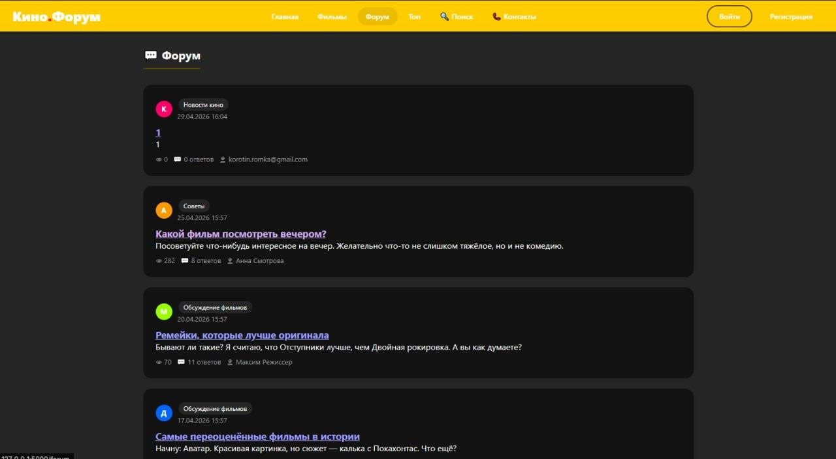
Модель Кино Форума:
Главная страница с каталогом фильмов, топом и последними рецензиями Страница фильма с описанием, рейтингом и отзывами.
Форум с темами и комментариями.
Профили пользователей с избранными фильмами.

Slide 6






База данных
Мы создали восемь таблиц, связанных через внешние ключи
users
Пользователи: имена,
почта, пароли, описание
films
Фильмы: название, режиссёр, год, жанр, страна, длительность, описание
reviews
Рецензии пользователей
к фильмам
comments
Комментарии к темам на
форуме
forum_posts
Темы форума
ratings
Оценки фильмов
favorites
Избранное пользователя
contact_messages
Сообщения из формы
обратной связи

Slide 7
Маршруты сайта
Всего на сайте девятнадцать разных адресов
01
Главная страница
Новые фильмы, топ, последние рецензии
03
Страница фильма
Описание и отзывы
05
Форум
Темы и комментарии
07
Аккаунт
Регистрация, вход, выход
09
Контакты
Форма обратной связи
02
Каталог фильмов
Фильтрация всех фильмов
04
Добавление контента
Фильм, рецензия, оценка, избранное
06
Топ и поиск
Поиск по всему сайту
08
Профиль
Редактирование профиля
10
Ошибки
Страницы 404 и 401

Slide 8
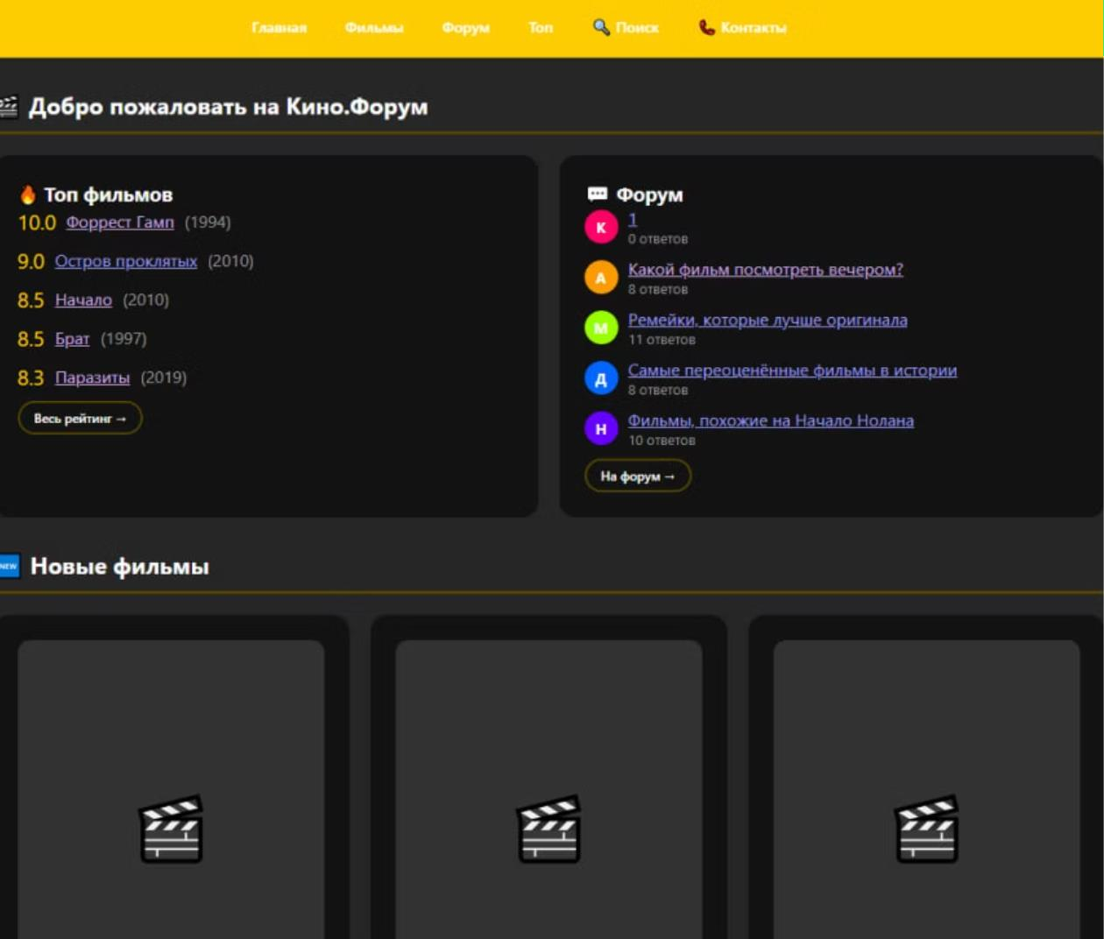
Дизайн
Мы сделали дизайн в стиле Яндекса. Основные цвета — жёлтый и чёрный, белый фон.
Кнопки крупные со скруглёнными углами, при наведении немного приподнимаются
Карточки фильмов белые с тенью
Аватарка пользователя — первая буква имени на цветном кружочке
В шапке жёлтая полоса с логотипом и навигацией
Выпадающее меню профиля при наведении
Адаптация под мобильные устройства
Стиль получился простым, узнаваемым и приятным.

Slide 9
Спасибо за внимание

